Slide 1
Μονρεάλε

Slide 2
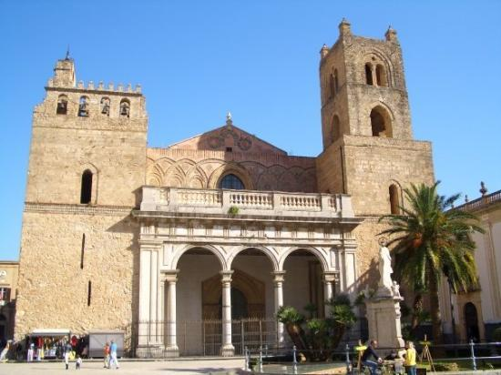
ΕΞΩΤΕΡΙΚΟ ΝΑΟΥ

Slide 3
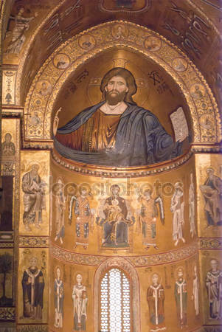
Monreale ( Σικελίας) : είναι μια πόλη στην επαρχία του Παλέρμο ,στη Σικελία , στη Ιταλία , στην πλαγιά του Monte Caputo, με θέα την εύφορη κοιλάδα που ονομάζεται "La Conca d'Oro" (το Χρυσό Κοχύλι) . Το Μονρεάλε διαμορφώνει τη δική του αρχιεπισκόπηση. Ο καθεδρικός ναός είναι μια παγκόσμια κληρονομιά της UNESCO

Slide 4
Ο καθεδρικός ναός Monreale είναι ένα από τα μεγαλύτερα σωζόμενα παραδείγματα Norman αρχιτεκτονικής οπουδήποτε. Αυτό ξεκίνησε το 1174 από τον Γουλιέλμο Β , και το 1182 η εκκλησία, αφιερωμένη στο Γενέσιο της Θεοτόκου , ήταν, από έναν ταύρο του Πάπα Lucius ΙΙΙ, αναβαθμίζεται σε ένα μητροπολιτικό καθεδρικό ναό .

Slide 5
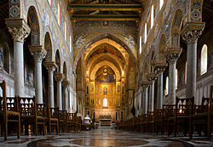
Το μέγεθός του ναού είναι 102 μέτρα μήκος και 40 μέτρα πλάτος .
Το παλάτι αρχιεπισκοπικό και τα μοναστικά κτίρια στη νότια πλευρά ήταν σε μεγάλο μέγεθος. Ήταν περιτριγυρισμένο από ένα τεράστιο περίβολο τείχος, στέφεται κατά διαστήματα από δώδεκα πύργους.

Slide 6
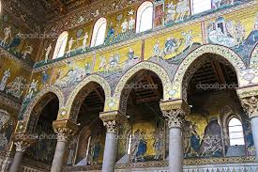
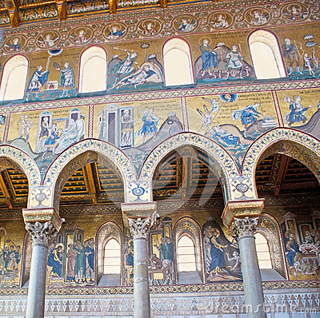
ΨΗΦΙΔΩΤΑ

Slide 7
Ευχαριστώ για την προσοχή σας
Διονυσία Καλαντζή Β1

